Slide 1
МКДОУ № 4 город Сим, Челябинской области Фотоотчёт к проекту «Этот загадочный космос»
Выполнила: Пьяных
Анна Васильевна
воспитатель

Slide 2
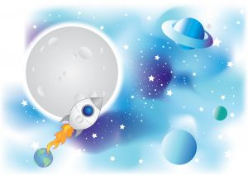
Цель проекта: способствовать элементарному пониманию значения «космос», «космонавт»; воспитывать чувство любви к родной земле и желание бережно относиться к своей планете. Задачи: Создать педагогические условия, стимулирующие познавательную активность детей; Развивать творческое воображение, фантазию, умение импровизировать; воспитывать взаимопомощь, доброжелательного отношения друг к другу, гордость за людей данной профессии, к своей Родине; Совершенствовать стиль партнерских отношений между ДОУ и семьей.

Slide 3
Первые представления о космосе, можно и нужно давать детям уже в старшем дошкольном возрасте. Эта тема очень интересна и увлекательна. В ДОУ они получают представления о профессиях, связанных с космосом, узнают о Вселенной, о планетах Солнечной системы, созвездиях, о знаменитых космонавтах, о технике, используемой в космосе и многом другом. Дети эмоционально воспринимают окружающую действительность, у них появляется чувство восхищения и гордости за знаменитых людей нашей страны и ее историю. Эти знания находят отражение в играх, рисунках, беседах, занятиях.

Slide 4
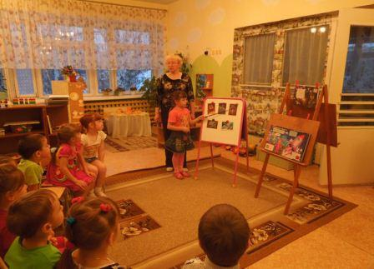
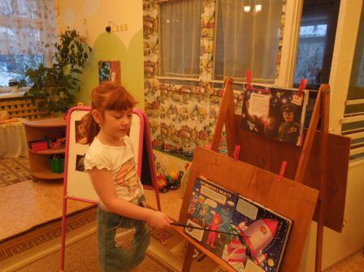
Занятие «Первый полёт человека в космос.»

Slide 5
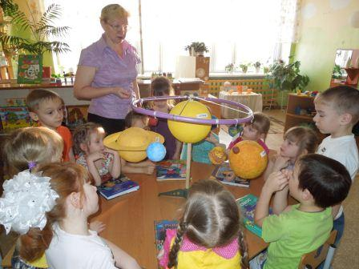
Занятие «Загадочный мир космоса»

Slide 6
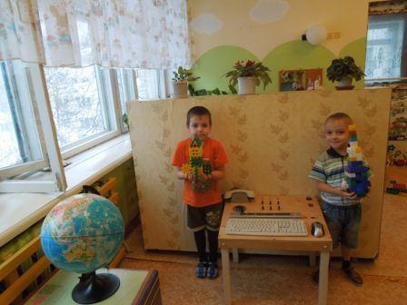
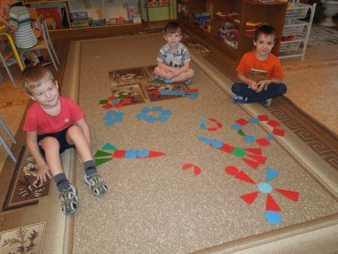
Конструирование

Slide 7
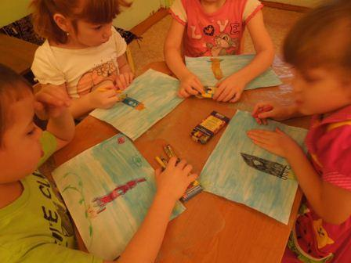
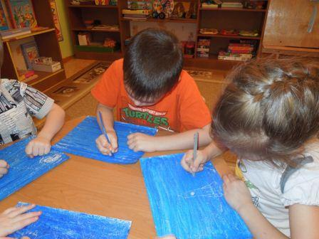
Рисование в различной технике исполнения

Slide 8
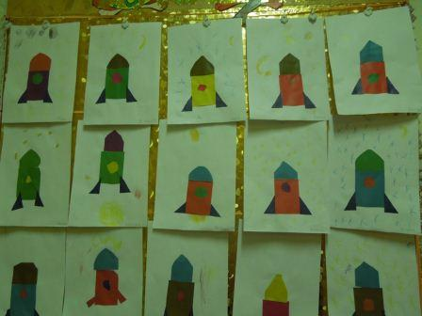
Аппликация «Ракета летит в космос»

Slide 9
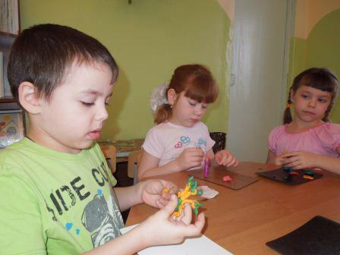
Лепка «Весёлые инопланетяне»

Slide 10
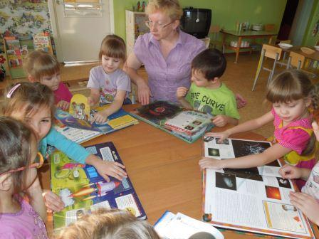
Рассматривали иллюстрации

Slide 11
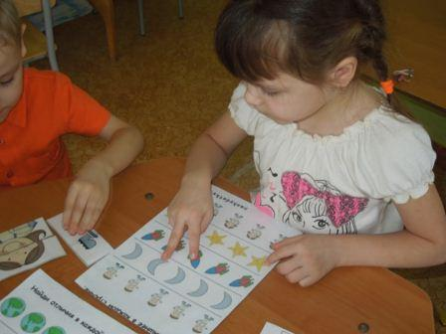
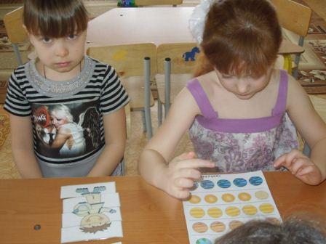
Играли в развивающие игры

Slide 12
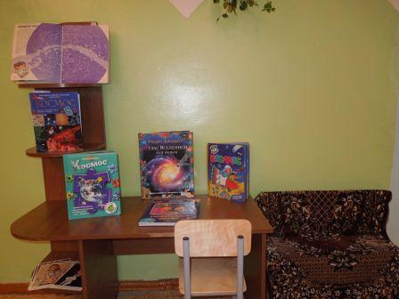
Наша мини - библиотека

Slide 13
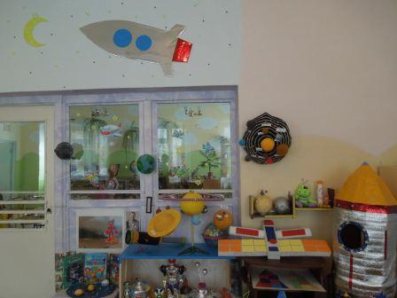
Вместе с детьми и родителями в группе создали «центр космонавтики»

Slide 14
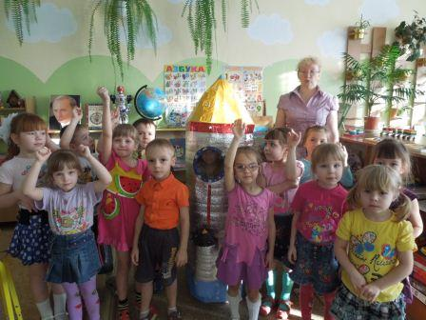
До свидания, детский сад! Мы летим в космос!

